Slide 1
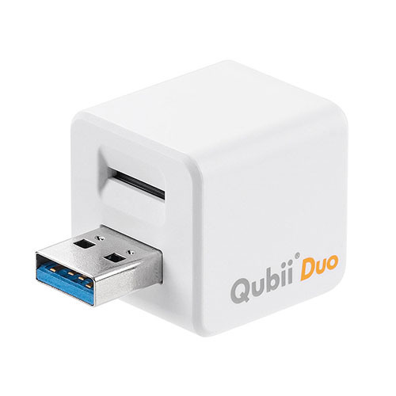
【提案書】
Qubii Duo USB-A iPhone iPad iOS Android 自動バックアップ 容量不足解消 iPhone15対応
特徴
iPhoneやiPad、Androidにも対応可能なUSB-Aタイプの自動バックアップ。スマホの充電ケーブルとACアダプターの間にmicroSDカードを入れたこれを繋ぐだけ！
納期
納期スペース
仕様
カラー展開：ホワイト
サイズ：約W25×D26×H28mm
重量：約16g 生産国：中国
注意事項：※全ての画像・動画データの正常なバックアップを保証するものではありませんので、予めご了承ください。
備考：インターフェース：USB Aコネクタ メス×1、USB3.1 Gen1 Aコネクタ オス×1 スロット：microSDスロット×1
お見積
お見積りスペース

